Slide 1

GreenWay
2024 캡스톤 디자인I 최종발표
PVINCE
지도교수님 : 이상금 교수님
팀 원 : 김민서(20211906) - 발표자 윤채원 (20211885) 유진주(20211918)

Slide 2

스마트 주차장 검색 및
경로 안내 위치기반 실시간 애플리케이션
GREENWAY

Slide 3



00
구성원 및 역할
GREENWAY
김 민 서
유 진 주
윤 채 원
팀장
팀원
팀원
프론트엔드 / UXUI
프론트엔드 / 산출물, 자료조사
백엔드/ 회의록, 품질

Slide 4

INDEX
GREENWAY
배경 및 필요성
목표 및 비전
프로젝트내용
데모 영상
개선방안 및 향후 계획

Slide 5
GREENWAY
배경 및 필요성
01

Slide 6
01
배경 및 필요성 - 배경
GREENWAY
원인
결과
문제점
도시화,
자동차 보유 대수의 증가
주차 공간을 찾는데 많은 시간 소요
교통체증을 가중시키는
주요 요인
주차 공간 부족
국내외 연구에서도 스마트 시티 구현의 일환으로,
ICT를 활용한 스마트 주차 솔루션의 필요성 강조

Slide 7
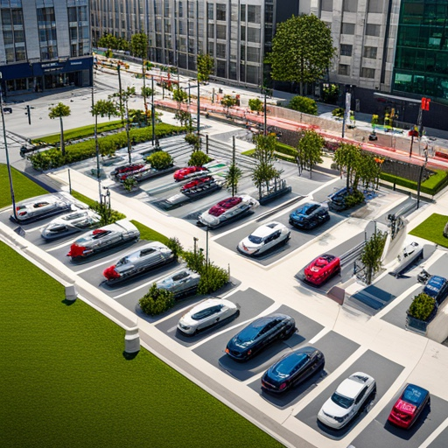

01
배경 및 필요성 - 필요성
GREENWAY
도시 내 교통체증, 환경오염 감소
주차장 정보 실시간 제공
최적의 경로 안내
스마트시티 기술의 실현
사용자의 편의성 높이기
주차 공간의 효율적인 사용 촉진

Slide 8
01
배경 및 필요성 - 차별점
GREENWAY
기존 앱의 단점:
현재 사용 가능한 주차장 앱에는 내비게이션 서비스와
실시간 자리 개수를 확인하지 못함
개선방향
직관적, 사용자 친화적인 서비스 제공
주차장 검색과 이용 과정 간소화
실시간 주차대수 확인 가능

Slide 9
GREENWAY
목표 및 비전
02

Slide 10

우리가 지향하는
우리가 지향하는
목표
목표
이 프로젝트는 현대 도시의 주차 문제 해결을 목표로 하며, 기존 지식과 기술을 혁신적으로 개선하고 새로운 원리를 적용하여 차세대 스마트 주차 솔루션을 개발하는데 중점을 둔다. 이를 통해 기존의 주차 관련 시스템과 서비스의 한계를 극복하고, 사용자 중심의 효율적이고 지속가능한 주차 관리 방안을 제시하고자 한다.

Slide 11
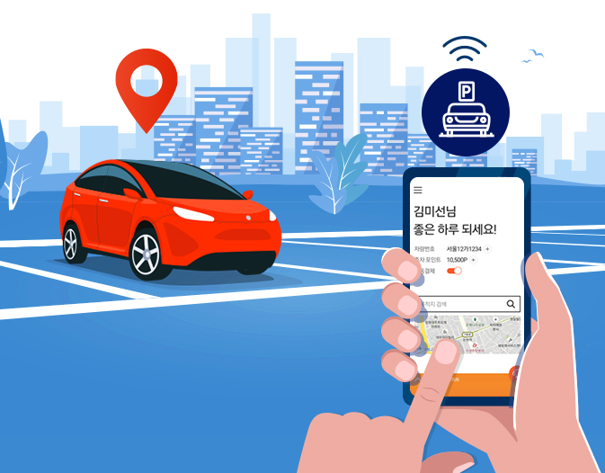
02
목표 및 비전
GREENWAY
편리한 주차 관리
목적지 주변 주차장 위치와 주차 가능 여부를 쉽게 파악하여 효율적으로 주차할 수 있음
시간 절약 및 스트레스 감소
주차 요금 절약
환경 보호
도시 인프라 개선에 기여

Slide 12

02
목표 및 비전
GREENWAY
편리한 주차 관리
시간 절약 및 스트레스 감소
빈 주차 자리를 찾는데 소요되는 시간과 스트레스 감소
주차 요금 절약
환경 보호
도시 인프라 개선에 기여

Slide 13

02
목표 및 비전
GREENWAY
편리한 주차 관리
시간 절약 및 스트레스 감소
주차 요금 절약
실시간 주차장 가격 정보를 통해
주변 주차장과 가격 비교 가능
환경 보호
도시 인프라 개선에 기여

Slide 14

02
목표 및 비전
GREENWAY
편리한 주차 관리
시간 절약 및 스트레스 감소
주차 요금 절약
환경 보호
빈 주차 자리를 찾으면서 발생하는 이산화탄소, 차량의 배출 가스량 감소
도시 인프라 개선에 기여

Slide 15

02
목표 및 비전
GREENWAY
편리한 주차 관리
시간 절약 및 스트레스 감소
주차 요금 절약
환경 보호
도시 인프라 개선에 기여
주차 공간을 효율적으로 활용함으로써 교통체증 문제를 완화하고 주차 인프라 효율성 개선

Slide 16
02
목표 및 비전
GREENWAY
기대효과
plan
performance
marketing
ideas
실시간으로 업데이트되는 주차장의
남은 자릿수를 확인할 수 있다는 차별성
사용자들의 주차난으로 인한 문제들과
주차로 인해 발생하는 여러 문제점들에 도움이 될 것
strategy
marketing
goals
PROPOSAL
teamwork
success
plan
opportunities
plan
activities

Slide 17
GREENWAY
프로젝트 내용
03

Slide 18





03
프로젝트 내용 – 시스템 구성
GREENWAY
자동차와 자전거, 킥보드 등 모빌리티의 주차 정보를 통합하는 플랫폼

Slide 19






03
프로젝트 내용 – 시스템 구성
GREENWAY
목적지 검색
주변의 주차장 추천
(실시간 자릿수,
가격, 위치 등)
길 안내
사용자가 최적의 주차공간을 찾을 수 있도록 하는 모바일 애플리케이션 제작을 목표

Slide 20





03
프로젝트 내용 – 시스템 구성
GREENWAY
API
회원 정보
주차장 즐겨찾기
차량 주차장 정보
자전거 주차장 정보
킥보드 주차장 정보

Slide 21
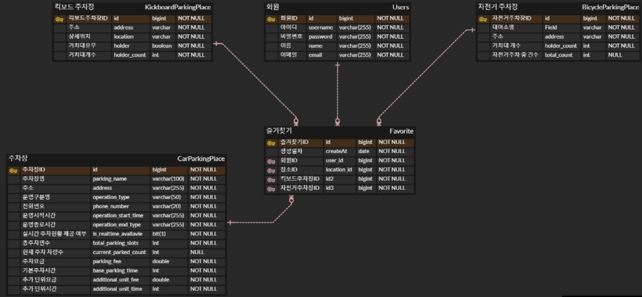
03
현재 개발 상황 – ER 다이어그램
GREENWAY

Slide 22



03
프로젝트 내용 – 백엔드 기술 스택
GREENWAY
오픈 소스 관계형 데이터베이스 관리 시스템.
데이터 저장, 검색, 업데이트, 관리를 효율적으로 수행할 수 있도록 함.
자바 플랫폼을 위한 오픈 소스 마이크로 프레임워크.
스프링 애플리케이션을 빠르게 구축할 수 있도록 돕는 여러 편의성 기능을 제공함.
스프링 기반 애플리케이션의 보안을 관리하는 프레임워크.
인증(Authentication)과 권한 부여(Authorization)를 중점적으로 다루며 세션 관리, 암호화 등의 보안 기능을 제공함.

Slide 23



03
프로젝트 내용 – 백엔드 기술 스택
GREENWAY
자바 애플리케이션을 위한 ORM 표준.
객체지향적으로 데이터베이스와 상호작용할 수 있도록 지원함.
인메모리 데이터 구조 저장소.
고속 데이터 접근이 필요한 애플리케이션을 위한 캐시 및 메시지 브로커 역할을 수행함.
웹 표준 (RFC 7519)으로 정의된, 자가 수용적인 방식으로 정보를 안전하게 전송하는 토큰.
토큰에는 사용자에 대한 식별 정보와 함께 서명이 포함되어 있어, 데이터의 무결성 및 인증 정보의 확인이 가능함.

Slide 24
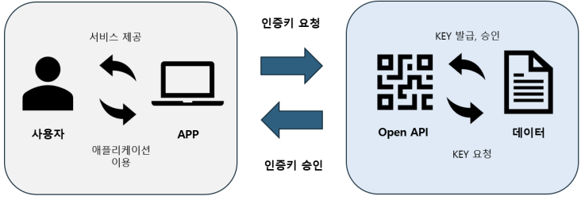
03
프로젝트 내용 – API 호출 및 데이터 파싱
GREENWAY
공공데이터 포털에서 API를 활용하여 주차장과 자전거 대여소의 위치와 실시간 주차대수 등
원하는 정보들을 가져와 JSON 데이터를 파싱하여 사용자에게 제공

Slide 25
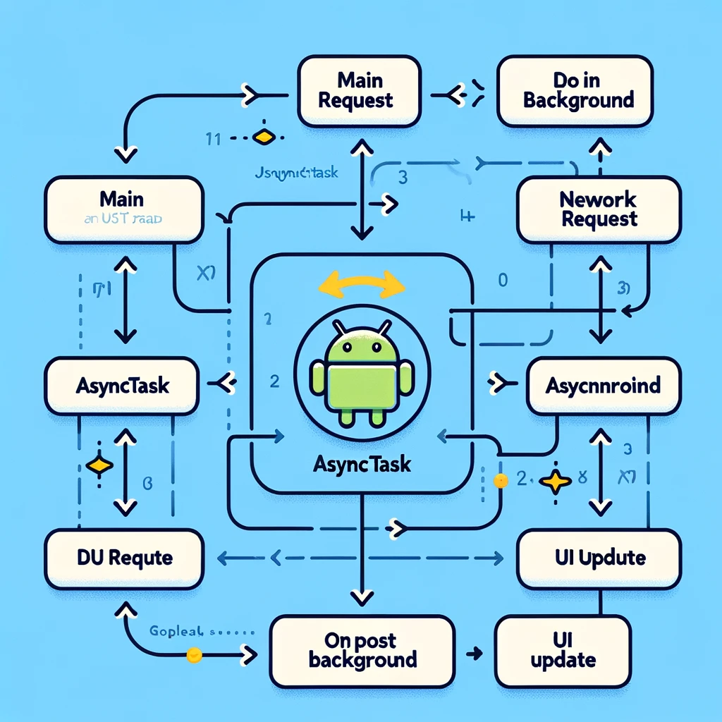
03
프로젝트 내용 – 비동기 처리
GREENWAY
메인 스레드의 부하를 줄이기 위해 AsyncTask를 사용하여 네트워크 요청을 비동기로 처리

Slide 26
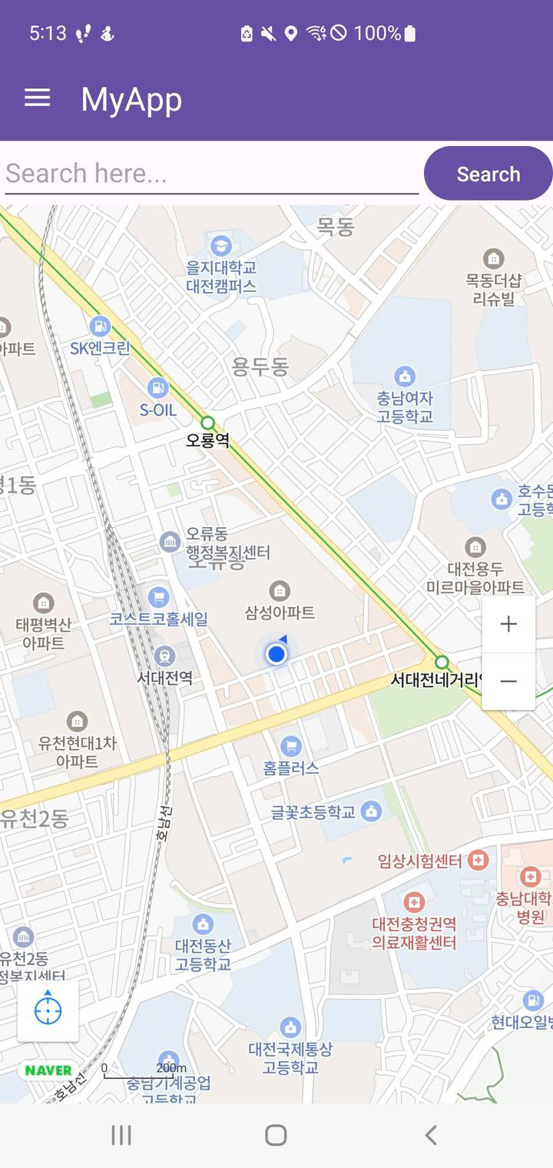
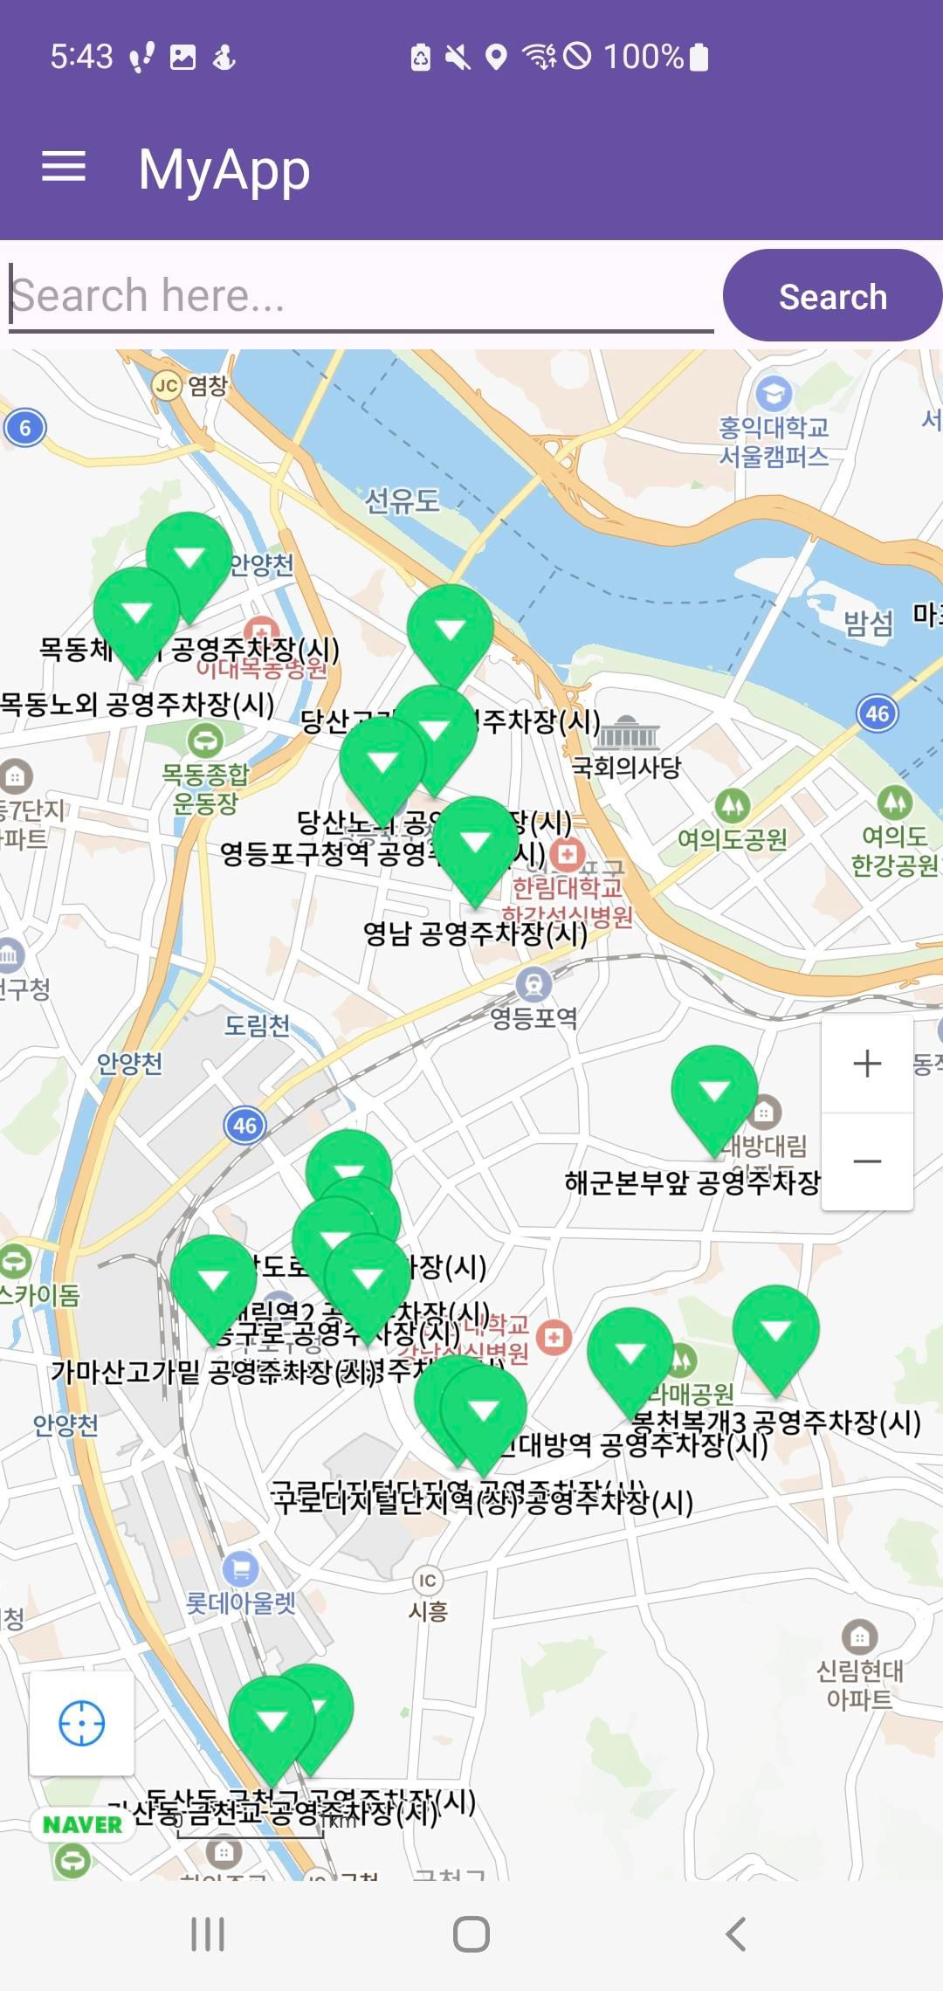
03
프로젝트 내용 - 메인화면
GREENWAY
네이버지도를 사용하여 화면에 띄워서 현재 위치를 추적하고, 주차장의 위치를 마커로 표시

Slide 27
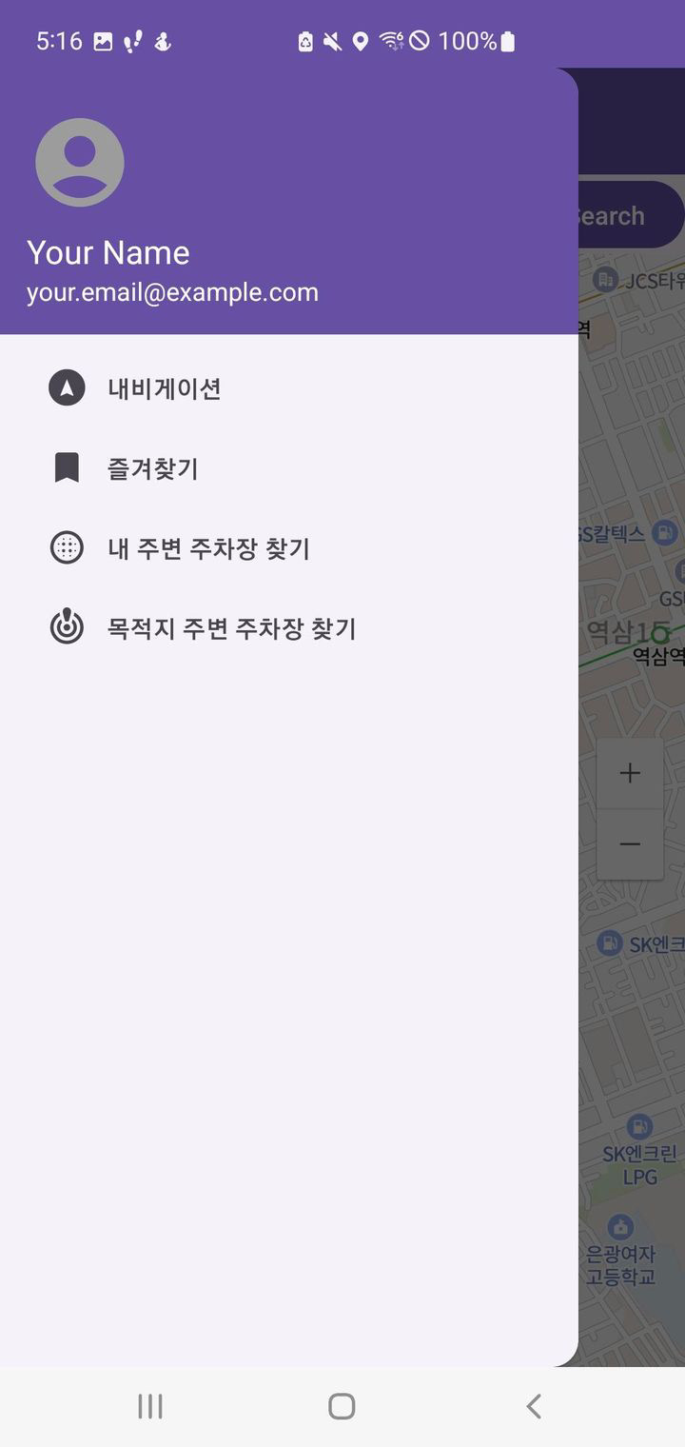
03
프로젝트 내용 - 마이페이지
GREENWAY
내비게이션, 즐겨찾기 등 다양한 기능들을 위한 마이페이지

Slide 28
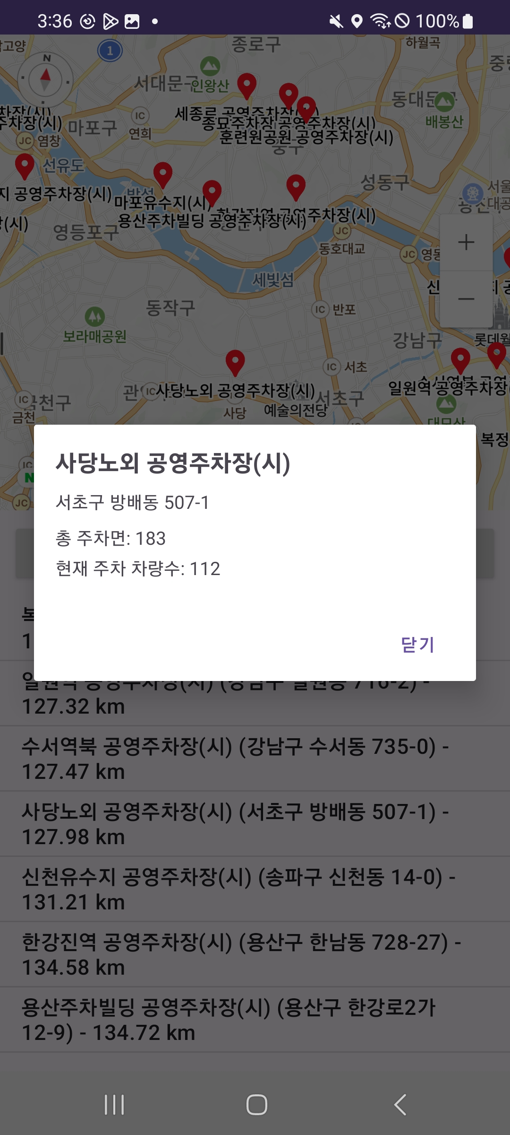
03
프로젝트 내용 – 주차장 정보 확인
GREENWAY
지도에 표시된 주차장의 마커를 누르면 주차장의 상세주소, 실시간 주차 차량 수와 총 주차 면수 등 정보들을 확인 가능

Slide 29
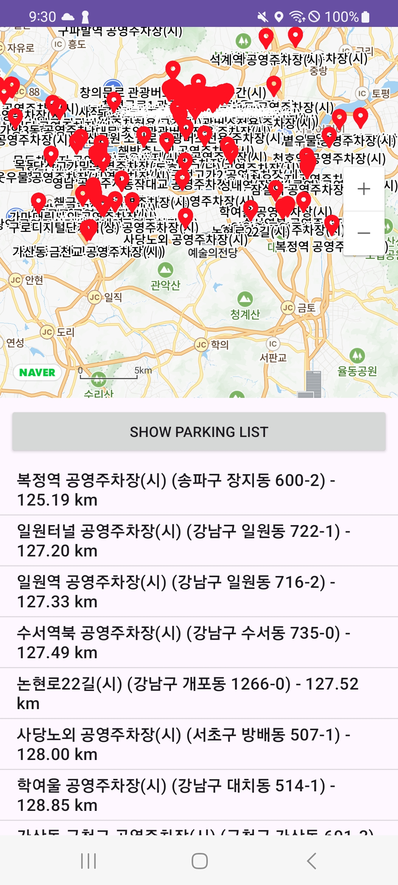
03
프로젝트 내용 – 주차장 데이터 정렬
GREENWAY
사용자 주변의 주차장을 거리순으로 주차장 정보 정렬
Java의 Collections.sort 메서드를 사용하여 Comparator 인터페이스 통해 주차장 정보를 비교
비교는 현재위치와 각 주차장 위치 간의 거리를 기준

Slide 30
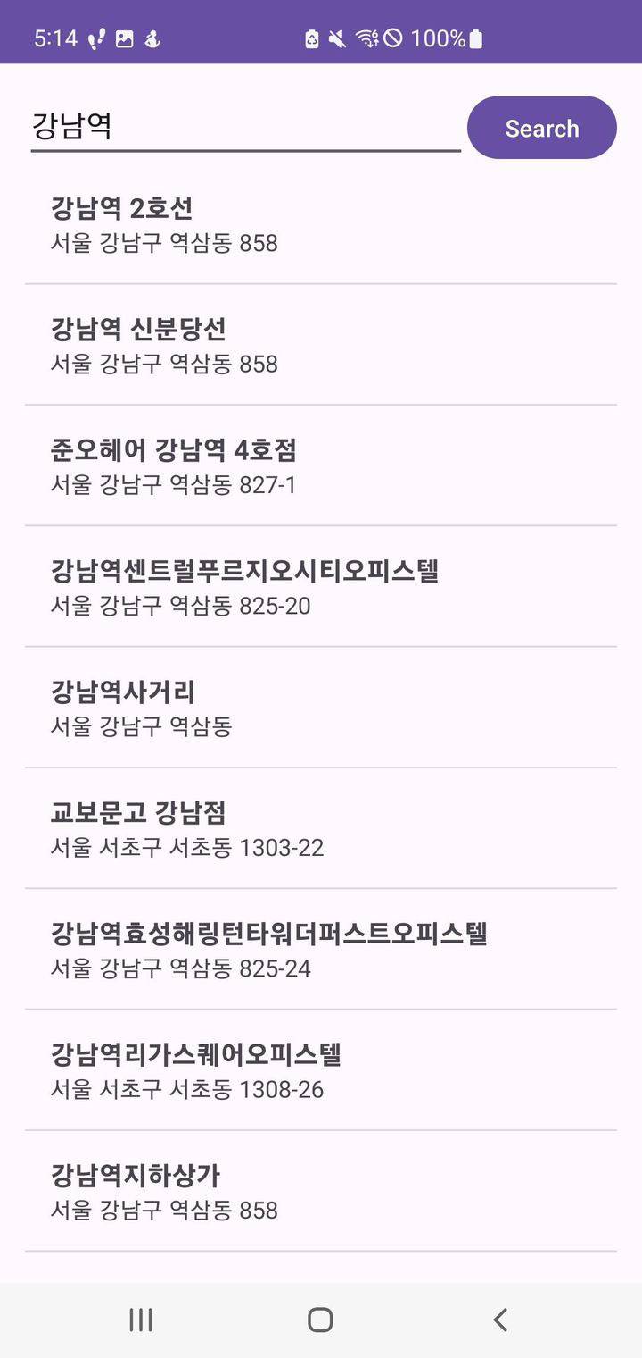
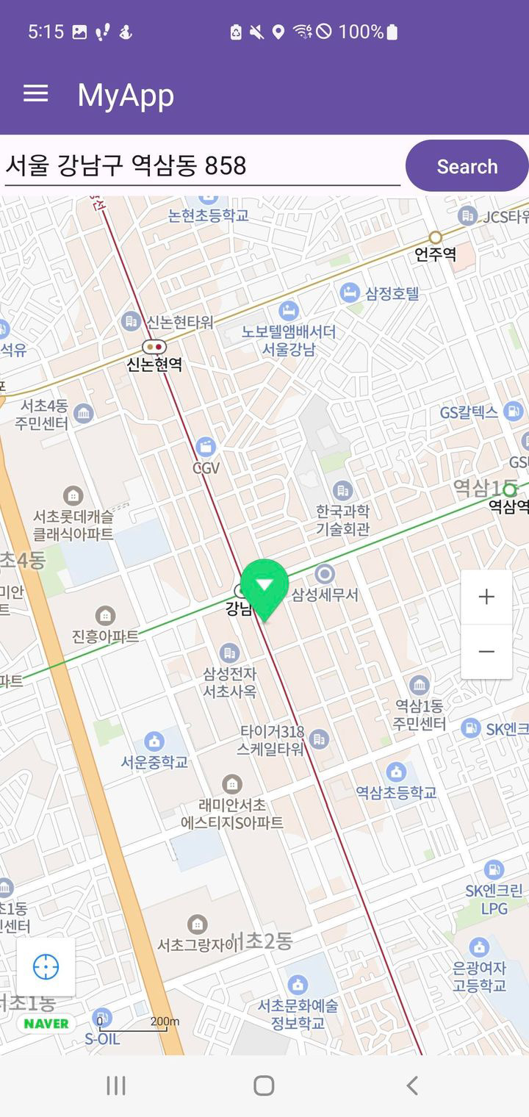
03
프로젝트 내용 – 키워드로 위치 검색
GREENWAY
카카오 API를 사용하여 키워드로 장소를 검색 가능

Slide 31
GREENWAY
데모 영상
04

Slide 32
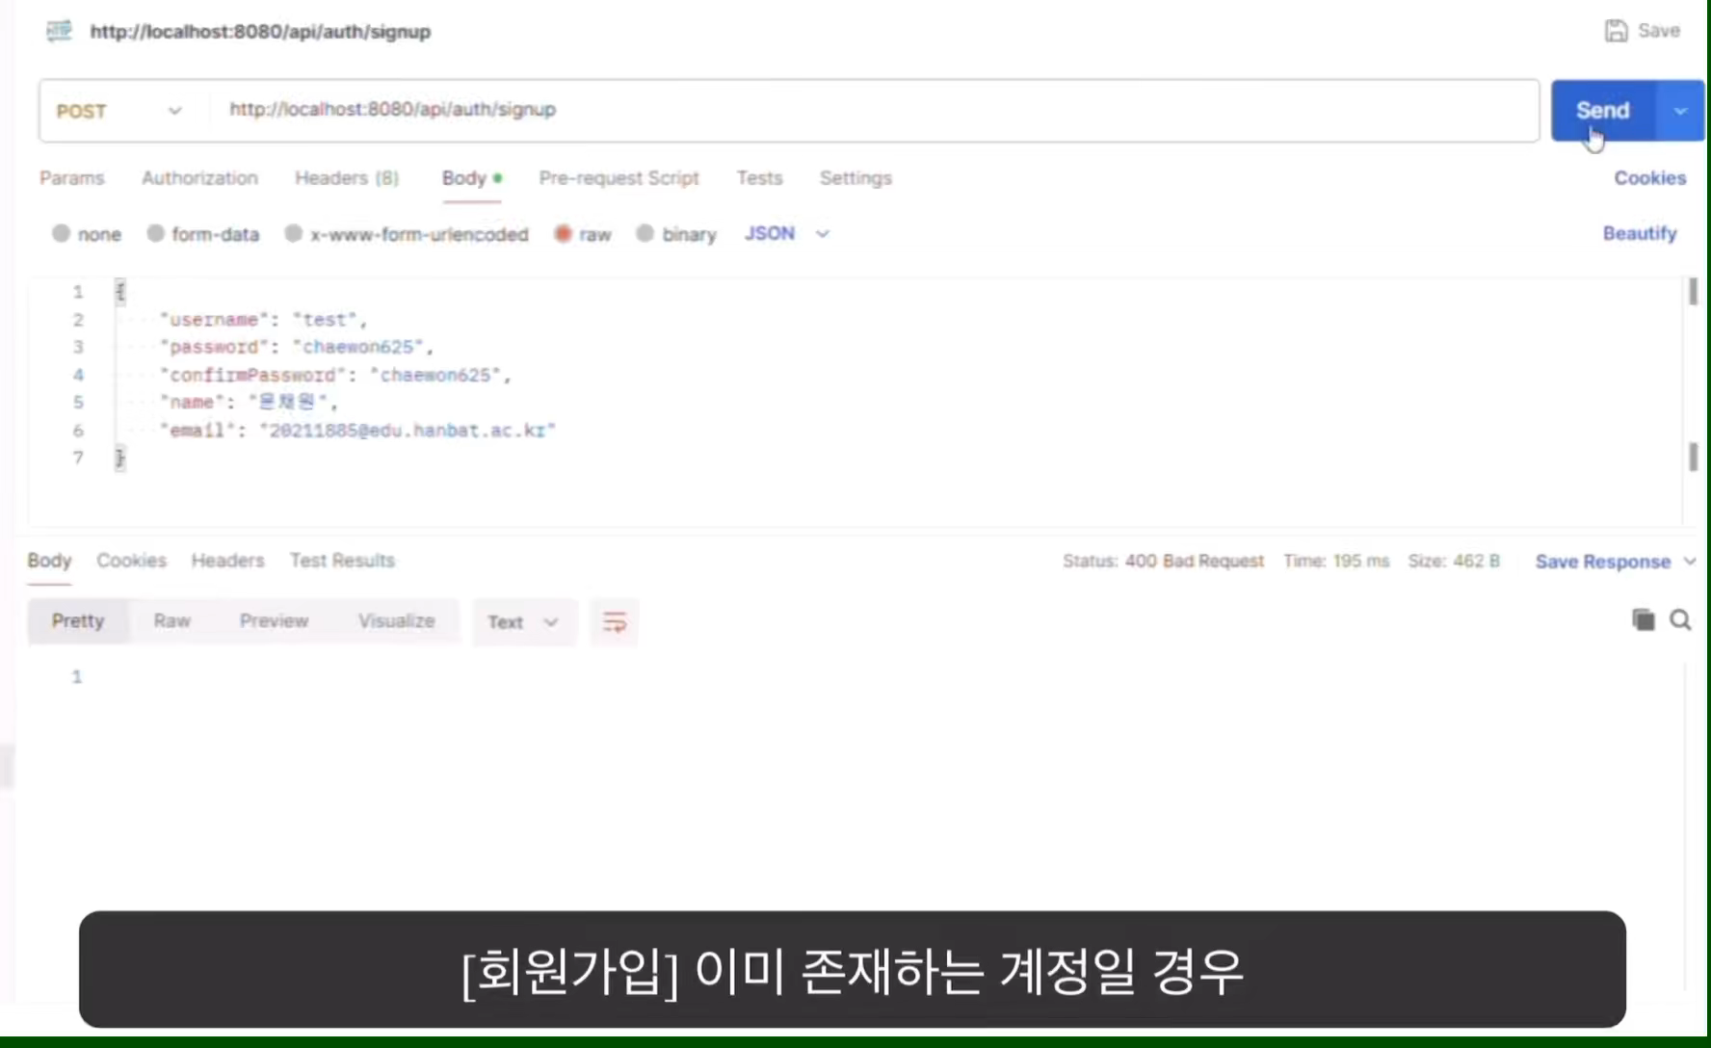
04
데모 영상 – 백엔드 시연
GREENWAY
회원가입, 로그인, 아이디 찾기, 비밀번호 임시발급, 비밀번호 변경, 로그아웃(블랙리스트), 회원탈퇴 구현.

Slide 33
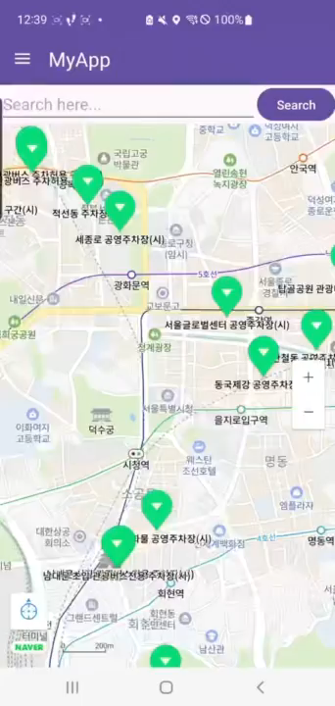
04
데모 영상 – 프론트엔드 시연
GREENWAY

Slide 34
GREENWAY
개선방안 및 향후계획
05

Slide 35
05
개선방안 및 향후계획
GREENWAY
자전거에 대한 정보도 통합
대여소 위치, 거치대 개수, 실시간 자전거 주차 건수 정보 확인 가능
킥보드 주차구역 마커로 표시
제공되는 데이터가 위도,경도로 나타나지 않아 마커로 찍지 못함
Geocoding을 통해 주소를 변환하고 지도에 마커로 표시
다양한 카테고리의 리스트 구현
가격, 주차 가능 수 등 다양한 우선순위로 리스트 정렬

Slide 36
05
개선방안 및 향후계획
GREENWAY
즐겨찾기 목록 추가
사용자가 즐겨찾기한 주차장을 DB에 저장하여 관리
내비게이션 기능 추가
사용자가 원하는 주차장을 선택 시 주차장까지의 최적의 경로 안내
디자인 업그레이드
직관적이고 사용자 친화적인 디자인

Slide 37
GREENWAY
Q & A

Slide 38
[부록- 사용설명서]
회원가입을 통해 계정을 생성하고 로그인 후 메인화면에 접근할 수 있습니다.
메인화면에는 사용자의 현재 위치가 표시된 지도가 있으며, 사용자는 이용할 이동 수단(차량, 자전거, 킥보드)을 선택할 수 있습니다.
이동 수단을 선택하면 근처 주차장이 지도에 마커로 표시됩니다.
마커를 선택하면 해당 주차장의 정보를 확인할 수 있으며, 주차장을 즐겨찾기에 추가할 수 있습니다.
현재 위치에서 거리순 또는 가격순으로 주변 주차장을 확인할 수 있습니다.
즐겨찾기한 주차장의 정보들은 마이페이지에서 주차장 정보를 확인할 수 있습니다.
사용자가 목적지를 검색하면 목적지 주변의 주차장을 거리순 또는 가격순으로 추천해주고, 주차장을 즐겨찾기에 추가할 수 있습니다.
추천된 주차장 중 하나를 선택하면 해당 주차장까지의 최적 경로를 안내해줍니다.

Slide 39
[부록 – 요구사항]
요구사항 고유번호 |  | SFR-001
요구사항 명칭 |  | 로그인
요구사항 분류 |  | 기능 요구사항 | 응락수준 | 필수
요구사항 상세설명 | 정의 | - 앱을 사용하기 위한 로그인
 | 세부 내용 | 사용자가 ID, 비밀번호, 이메일을 입력할 수 있는 양식 디자인함 비밀번호 분실 시 사용자가 비밀번호를 복구하거나 재설정할 수 있는 안전한 방법 구현함 개인정보 보호정책 빛 서비스 약관에 대한 링크를 명확하게 표시하여 사용자가 계정을 만들기 전에 이에 동의하는지 확인함
요구사항 고유번호 |  | SFR-004
요구사항 명칭 |  | 다양한 카테고리로 시각화
요구사항 분류 |  | 기능 요구사항 | 응락수준 | 필수
요구사항 상세설명 | 정의 | - 사용자가 원하는 카테고리로 시각화
 | 세부 내용 | 사용자의 검색 기준에 따라 주차장 데이터를 주기적으로 API를 요청함 데이터를 가져온 후 정렬 알고리즘을 사용하여 가격별로 정렬함 상세보기에는 가격, 운영시간, 주차공간 수, 실시간 이용 가능 여부 등 각 주차장에 대한 자세한 보기 제공함
요구사항 고유번호 |  | SFR-002
요구사항 명칭 |  | 메인화면 지도
요구사항 분류 |  | 기능 요구사항 | 응락수준 | 필수
요구사항 상세설명 | 정의 | - 홈 화면 지도
 | 세부 내용 | 사용자의 현재 위치를 마커로 표시함 주차장, 자전거, 킥보드의 아이콘을 누르면 해당 주차장만 마커로 위치를 표시함 사용자의 위치에서 선택한 주차장으로 경로 안내 제공함
요구사항 고유번호 |  | SFR-005
요구사항 명칭 |  | 즐겨찾기 시각화
요구사항 분류 |  | 기능 요구사항 | 응락수준 | 필수
요구사항 상세설명 | 정의 | - 사용자가 즐겨찾기한 목록 시각화
 | 세부 내용 | 별 모양 아이콘이나 북마크 라벨 버튼 등 주차장을 즐겨찾기할 수 있는 옵션 제공함 즐겨찾기 아이콘을 탭하면 다시 검색할 필요 없이 빠르게 길찾기를 하거나 주차장에 대한 세부 정보 확인 가능함
요구사항 고유번호 |  | SFR-003
요구사항 명칭 |  | 주차장 검색
요구사항 분류 |  | 기능 요구사항 | 응락수준 | 필수
요구사항 상세설명 | 정의 | - 사용자가 원하는 주차장 검색
 | 세부 내용 | 사용자가 원하는 특정 주소, 관심 영역을 검색함 사용자가 위치를 빠르게 찾을 수 있도록 자동완성 구현함 빠른 재접속을 위해 최근 검색어 목록 표시함
요구사항 고유번호 |  | SFR-006
요구사항 명칭 |  | 내비게이션
요구사항 분류 |  | 기능 요구사항 | 응락수준 | 필수
요구사항 상세설명 | 정의 | - 사용자가 검색한 주차장으로 경로 안내
 | 세부 내용 | 지도에 경로를 시각적으로 표시하고 단계별 텍스트 탐색 지침 제공 교통상황을 고려하여 이동시간을 추정함 사용자가 경로를 따라 진행하면 지도가 실시간으로 업데이트되어 교통량이나 사용자 우회로의 변화로 인해 필요에 따라 경로 다시 계산함 현재 속도 제한을 표시하고 사용자가 사용하는 제한 속도를 초과하면 경고 제공함

Slide 40
감사합니다

